Slide 1



NHIỆT LIỆT CHÀO MỪNG
QUÝ THẦY CÔ GIÁO VỀ DỰ GIỜ, THĂM LỚP!

Slide 2





KHỞI ĐỘNG
TRÒ CHƠI: AI NHANH HƠN

Slide 3
AI NHANH HƠN
TT | Nội dung | Thông tin cần điền
1
2
3
4
5
6
Xuất xứ
Trích trong tác phẩm cùng tên. Đăng lần đầu trên Tạp chí Văn nghệ (1948).
Thể loại
Truyện ngắn.
Phương thức biểu đạt
Tự sự kết hợp với miêu tả và biểu cảm.
Nhân vật chính
Ông Hai.
Ngôi kể
Kể theo ngôi thứ ba.
Viết về người nông dân yêu làng, yêu nước và có tinh thần cách mạng.
Chủ đề

Slide 4
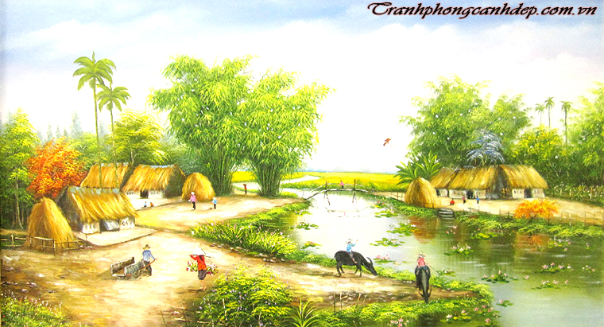

BÀI 4: TRUYỆN NGẮN
ĐỌC HIỂU VĂN BẢN 1:
LÀNG
(Trích)
Kim Lân

Slide 5

I. Đọc – tìm hiểu chung văn bản:
1. Tác giả:
2. Tác phẩm:
Đọc, tóm tắt, chú thích:
Tìm hiểu chung:
Xuất xứ
Thể loại
Ngôi kể
Nhân vật chính
Phương thức biểu đạt
Đề tài
Chủ đề
Bố cục

Slide 6

II. Tìm hiểu chi tiết văn bản:
1. Tình huống truyện:
2. Diễn biến tâm trạng và hành động của ông Hai:
a. Trước khi nghe tin làng chợ Dầu theo giặc:

Slide 7

b. Khi nghe tin làng chợ Dầu theo giặc :
THẢO LUẬN NHÓM (Thời gian 05 phút)thời gian 05 phút).

Slide 8
PHIẾU HỌC TẬP SỐ 01
Diễn biến tâm trạng của ông Hai | Chi tiết
- Lúc mới nghe tin
- Về nhà
- Tối hôm đó
- Những ngày sau đó
=>Nhận xét chung

Slide 9
PHIẾU HỌC TẬP SỐ 01
Diễn biến tâm trạng của ông Hai | Chi tiết
- Lúc mới nghe tin | + Cổ ông lão nghẹn ắng lại, da mặt tê rân rân, lặng đi, không thở được. + Hỏi lại: Liệu có thật không hở bác? Hay là chỉ lại... + Nói lãng đi: Hà, nắng gớm, về nào... + Ông cúi gằm mặt xuống mà đi.
- Về nhà | + Nằm vật ra giường… nhìn lũ con, nước mắt giàn ra, nắm tay, rít lên. + Ông kiểm điểm từng người trong óc.
- Tối hôm đó | + Gắt gỏng khi bà Hai định nói chuyện tin đồn. + Trằn trọc, không ngủ được. + Sợ hãi, bủn nhủn cả người khi nghe tiếng mụ chủ nhà...
- Những ngày sau đó | + Ba, bốn ngày không bước chân ra ngoài. + Nghe ngóng, để ý,…chột dạ…thoáng nghe tiếng Tây, Việt gian, cam nhông… ông lủi ra một góc nhà, nín thít. + Lúc nào cũng nơm nớp lo sợ. + Ông trò chuyện cùng con: . Nhà ta ở làng chợ Dầu -> yêu làng, nhớ làng. . Ủng hộ cụ Hồ Chí Minh muôn năm! . Anh em đồng chí biết cho bố con ông.
=>Nhận xét | - Uất ức, xấu hổ, đau đớn, nhục nhã như chính mình phản bội. - Ông Hai có một tình yêu làng cháy bỏng, nồng nàn, thiết tha.

Slide 10
* Mâu thuẫn trong nội tâm nhân vật ông Hai:

Slide 11

ĐẤU TRANH NỘI TÂM
Hay là quay về làng?...
Về làm gì cái làng ấy nữa. … Về làng tức là bỏ kháng chiến, bỏ cụ Hồ…
Làng thì yêu thật, nhưng làng theo Tây mất rồi thì phải thù.
=> Ông Hai- người nông dân có tình yêu làng hòa quyện trong tình yêu nước và tấm lòng thủy chung với kháng chiến.

Slide 12

c. Khi nghe tin làng theo giặc được cải chính:
THẢO LUẬN THEO BÀN
(Thời gian 02 phút) (thời gian 05 phút).

Slide 13
PHIẾU HỌC TẬP SỐ 02
Nội dung | Chi tiết
Vẻ mặt
Hành động, cử chỉ
Lời nói
Tươi vui, rạng rỡ; miệng bỏm bẻm nhai trầu; cặp mắt hung hung đỏ, hấp háy.
- Chia quà cho bọn trẻ.
- Nói bô bô, đi lại lật đật, múa tay, vén quần kể chuyện say sưa, tỉ mỉ.
- ... Tây nó đốt nhà tôi rồi bác ạ. Đốt nhẵn!...
- ... Láo! Láo hết! Toàn là sai sự mục đích cả!
=> Sung sướng hả hê ->Tình yêu đất nước đặt lên trên lợi ích của gia đình và bản thân.

Slide 14
Diễn biến tâm trạng ông Hai
Trước khi nghe tin làng theo Tây
Khi nghe tin làng theo Tây
Khi nghe tin làng theo Tây được cải chính
sững sờ, bàng hoàng, đau đớn, uất ức, dằn vặt
tự hào, hạnh phúc
Hả hê, vui sướng
Tình yêu làng, yêu nước thống nhất với tình yêu kháng chiến

Slide 15
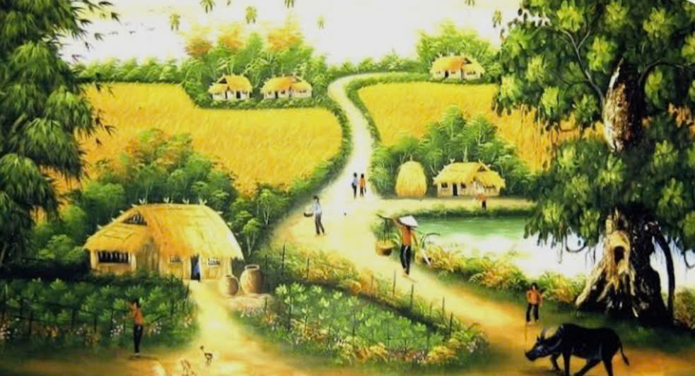
III. Tổng kết

Slide 16
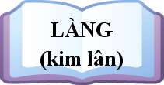

Nghệ thuật
Nội dung
xây dựng tình huống
truyện
Tình yêu làng quê, lòng yêu nước, tinh thần kháng chiến được thể hiện chân thực, sâu sắc, cảm động qua nhân vật ông Hai.
Cách trần thuật linh hoạt
miêu tả tâm lí
ngôn ngữ nhân vật

Slide 17

III. LUYỆN TẬP

Slide 18






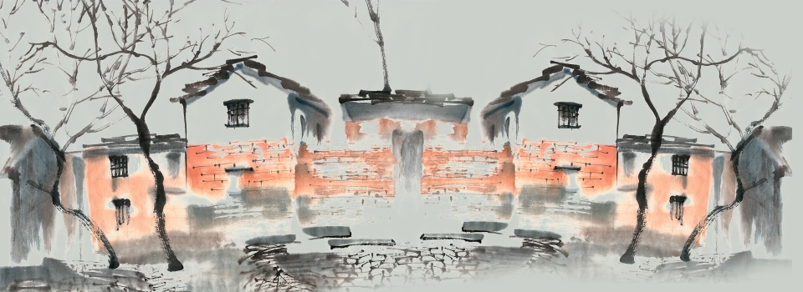


Câu hỏi 1
Ông Hai nghe tin “làng theo Tây” ở đâu?
    A. Trên đường về.
    B. Ở chợ.
C. Quán nước.
    D. Ở phòng thông tin.
Notes:
Giáo án của Hạnh Nguyễn: https://www.facebook.com/HankNguyenn

Slide 19
Câu hỏi 2
Khi nghe tin đồn làng theo giặc, ông Hai có phản ứng đầu tiên là gì?
    A. Tức giận, hét to.
    B. Im lặng, bỏ đi.
C. Bàng hoàng, sững sờ.
    D. Khóc nghẹn, hốt hoảng.
Notes:
Giáo án của Hạnh Nguyễn: https://www.facebook.com/HankNguyenn

Slide 20
Câu hỏi 3
Câu nói “Làng thì yêu thật, nhưng làng theo Tây mất rồi thì phải thù” cho thấy ông Hai là người:
    A. Yêu họ hàng.
    B. Yêu làng sâu sắc.
    C. Yêu dân làng.
    D. Yêu nước sâu sắc.
Notes:
Giáo án của Hạnh Nguyễn: https://www.facebook.com/HankNguyenn

Slide 21
Câu hỏi 4
Niềm vui của ông Hai cuối truyện đến từ đâu?
A. Gặp lại người dân trong làng.
A. Nghe tin con được trở về.
B. Nghe tin làng được cải chính.
C. Nhận được thư từ người nhà.
Notes:
Giáo án của Hạnh Nguyễn: https://www.facebook.com/HankNguyenn

Slide 22
Câu hỏi 5
Ý nghĩa tư tưởng sâu sắc nhất của truyện là gì?
    A. Ca ngợi tấm lòng thường người nông dân cực khổ , vất vả.
    B. Thấy được tác hại của tin đồn, nói không đúng sự thật
C. Ca ngợi tình yêu làng, yêu nước của người nông dân.
    D. Ca ngợi cảnh đẹp và con người Việt Nam.
Notes:
Giáo án của Hạnh Nguyễn: https://www.facebook.com/HankNguyenn

Slide 23


IV. VẬN DỤNG
Bài tập: Qua nhân vật ông Hai, hãy viết đoạn văn ngắn (từ 10 đến 12 dòng) nêu suy nghĩ của em về người nông dân Việt Nam trong buổi đầu của cuộc kháng chiến chống Pháp.

Slide 24
HƯỚNG DẪN HỌC BÀI Ở NHÀ:
- Hoàn thành bài tập GV giao về nhà.
- Tóm tắt được nội dung văn bản, khái quát được tác giả, tác phẩm và nội dung bài học.
- Chuẩn bị cho bài học tiếp theo: “Ông lão bên chiếc cầu”.

Slide 25
HƯỚNG DẪN HỌC BÀI Ở NHÀ:
- Hoàn thành bài tập GV giao về nhà.
- Tóm tắt được nội dung văn bản, khái quát được tác giả, tác phẩm và nội dung bài học.
- Chuẩn bị cho bài học tiếp theo: “Ông lão bên chiếc cầu”.

Slide 26
Xin cảm ơn quý thầy cô giáo và các em!
Chào tạm biệt!

